Slide 1
সবাইকে স্বাগত

Slide 2
আবদুর রহিম
সহকারী শিক্ষক
রূপকানিয়া মডেল সরকারি প্রাথমিক বিদ্যালয়
সাতকানিয়া, চট্টগ্রাম
বিষয়ঃ প্রাথমিক গণিত
শ্রেণি: ৪র্থ, অধ্যায়: ৮ম
ভগ্নাংশ (যোগ-বিয়োগ)
পৃষ্ঠা নং- ৯৮

Slide 3
আজকে আমাদের পাঠ
সাধারণ ভগ্নাংশ
এর
যোগ ও বিয়োগ

Slide 4
এই পাঠ শেষে শিক্ষার্থীরা......।
২০.১.২-যে কোনো ভগ্নাংশকে সমহর বিশিষ্ট ভগ্নাংশে রূপান্তর করে যোগ করতে পারবে|
২০.১.৪-দুইটি ভগ্নাংশকে সমহরবিশিষ্ট করে বড়টি থেকে থেকে ছোটটি বিয়োগ
করতে পারবে।
২০.২.১- দৈনন্দিন হিসাব-নিকাশে সমহর বিশিষ্ট ভগ্নাংশ-সংক্রান্ত সমস্যা সমধান করতে পারবে।

Slide 5
ভগ্নাংশ কী?
একটি বস্তুকে কয়েকটি সমান অংশে ভাগ করে তার কতগুলো অংশ নেয়া হল, তা প্রকাশ করার মাধ্যম হল ভগ্নাংশ।
২
৪

Slide 6
ভগ্নাংশ
সাধারণ ভগ্নাংশ
দশমিক ভগ্নাংশ
সাধারণ ভগ্নাংশ
প্রকৃত ভগ্নাংশ
অপ্রকৃত ভগ্নাংশ
মিশ্র ভগ্নাংশ
৭
৯
২
১
১০
৫
৬
1 চেয়ে ছোট ভগ্নাংশকে প্রকৃত ভগ্নাংশ বলে।
1 চেয়ে বড় ভগ্নাংশকে অপ্রকৃত ভগ্নাংশ বলে।

Slide 7
একক কাজ
১. ভগ্নাংশ কাকে বলে?
২. সাধারণ ভগ্নাংশ কত প্রকার ও কি কি?
৭
৩.
ভগ্নাংশটি কি ১ চেয়ে বড় নাকি ছোট?
১০

Slide 8
১
১
ক বোতলে লিটার এবং খ বোতলে লিটার পানি রয়েছে। বোতল দুইটি মোট কত
লিটার পানি রয়েছে?
২
৩
+
চিত্রের সাহায্য সমধান করি
১
১
২
৩
6
+
6
৩
২
৬
৬
=
৫
৬

Slide 9
সমহর নির্ণয় করে যোগ করি
১
১
১
১
+
২
৩
২
৩
১
১×৩
৩
=
=
২
২×৩
৬
সমতুল ভগ্নাংশ নির্ণয় করে সমহর বের করি
১
১×২
=
২
=
৩
৩×২
৬
১
১×২
২
১×৩
৩
৩
=
=
,
=
=
+
২
২
২×২
৪
২×৩
৬
৬
৬
৩+২
১
১×২
২
=
=
=
৩
৩×২
৬
৬
৫
=
লিটার
৫
৬
অতএব, দুই বোতলে মোট
লিটার পানি রয়েছে।
৬

Slide 10
সমহর করে যোগ করি
১
+
১
৪
৩
সমতুল ভগ্নাংশ নির্ণয় করে সমহর বের করি
১
১×৩
৩
=
=
৪
৪×৩
১২
১
১×২
২
১×৩
৩
=
=
,
=
১
১×৪
৪
৪
৪×২
৮
৪×৩
১২
=
=
৩
৩×৪
১২
১
১×২
২
১×৩
৩
১×৪
৪
=
=
,
=
,
=
৩
৪
৩
৩×২
৬
৩×৩
৯
৩×৪
১২
=
+
১২
১২
৩+৪
=
১২
৭
=
১২

Slide 11
সমহর করে চল যোগ করি
১
+
৫
৮
৬
ল সা গু করে সমহর নির্ণয় করি
২০
২৪÷৮×১
৩
২৪÷৬×৫
=
=
=
+
২৪
২৪
২৪
২৪
৮ এর গুণিতক= ৮, ১৬, ২৪, ৩২, ৪০
৩
২০
=
+
২৪
২৪
৬ এর গুণিতক= ৬, ১২, ১৮, ২৪, ৩০
৩+২০
=
২৪
=
২৩
২৪

Slide 12
জোড়ায় কাজ
সমহর করে যোগ কর
১.
১
+
১
৩
৬
২.
১
+
২
৪
৫

Slide 13
২
১
তোমার কাছে লিটার দুধ রয়েছে যা থেকে তুমি লিটার দুধ পান করেছ। আর কত লিটার দুধ অবশিষ্ট রয়েছে?
৩
৪
-
চিত্রের সাহায্য সমধান করি
২
১
৩
৪
১২
-
১২
৮
৩
১২
১২
=
৫
১২

Slide 14
সমহর নির্ণয় করে বিয়োগ করি
২
-
১
৩
৪
সমতুল ভগ্নাংশ নির্ণয় করে সমহর বের করি
২
২×৪
৮
=
=
৩
৩×৪
১২
২
২×২
৪
২×৩
৬
২×৪
৮
১×৩
৩
=
=
,
=
,
=
১
=
=
৩
৯
৩×৪
১২
৩×২
৬
৩×৩
৪
৪×৩
১২
৮
৩
১
১×২
২
১×৩
৩
=
=
,
=
=
-
৪×৩
১২
৪
৪×২
৮
১২
১২
৮-৩
=
১২
৫
=
লিটার
১২
৫
অতএব, দুধ অবশিষ্ট লিটার রয়েছে
১২

Slide 15
সমহর করে বিয়োগ করি
১
-
১
২
৩
সমতুল ভগ্নাংশ করে সমহর নির্ণয়
১
১×৩
৩
=
=
২
২×৩
৬
১
১×২
২
১×৩
৩
=
=
,
=
১
১×২
২
২
২×২
৪
২×৩
৬
=
=
৩
৩×২
৬
১
১×২
২
=
=
৩
২
৩
৩×২
৬
=
-
৬
৬
৩-২
=
৬
১
=
৬

Slide 16
সমহর করে বিয়োগ করি
৭
-
৪
১০
১৫
ল সা গু নির্ণয়
৩০÷১০×৭
২১
৩০÷১৫×৪
৮
=
-
=
=
৩০
৩০
৩০
৩০
১০ এর গুণিতক= ১০, ২০, ৩০, ৪০, ৫০
২০
৮
=
-
৩০
৩০
১৫ এর গুণিতক= ১৫, ৩০, ৪৫, ৬০, ৭৫
২১-৮
=
৩০
=
১৩
৩০

Slide 17
পাঠ্য বইয়ের সাথে সংযোগ

Slide 18
মূল্যায়ন
নিচের ভগ্নাংশ গুলোর উওর কত হবে?
১.
১
+
১
৪
২
২.
১
-
১
৩
৪

Slide 19
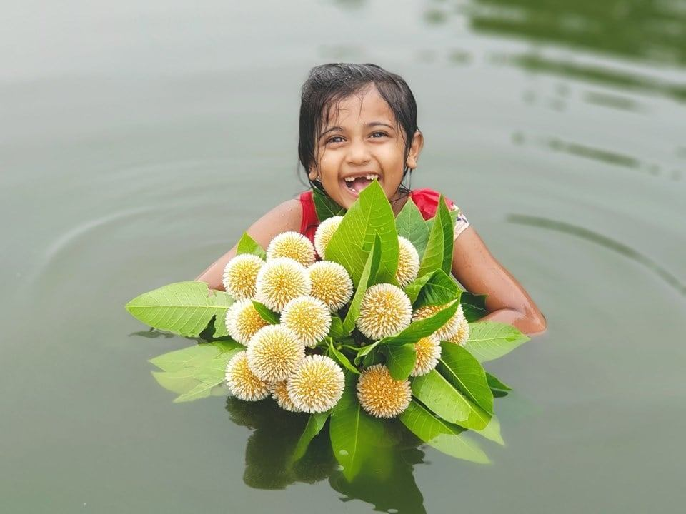
সবাইকে ধন্যবাদ

